Slide 1
Cryptography Essentials for Carpentries Curriculum
Francisco Palm
Pecha Kucha Style
Notes:
Si consideramos las destrezas básicas de informática, sin duda la criptografía es un elemento muy importante relacionado con la autenticidad, privacidad y la integridad de nuestra información. Con frecuencia se asume que es demasiado compleja para ser enseñada a usuarios con conocimientos muy básicos, pero sin duda su importancia amerita el esfuerzo.
El concepto fundamental es el de la codificación y sobre este la aplicación de un conjunto de algoritmos de características especiales.
----
If we consider basic computer skills, cryptography is undoubtedly a very important element related to the authenticity, privacy and integrity of our information. It is often assumed to be too complex to be taught to users with very basic knowledge, but its importance is undoubtedly worth the effort. The fundamental concept is that of coding and based on this the application of a set of algorithms with special characteristics.

Slide 2
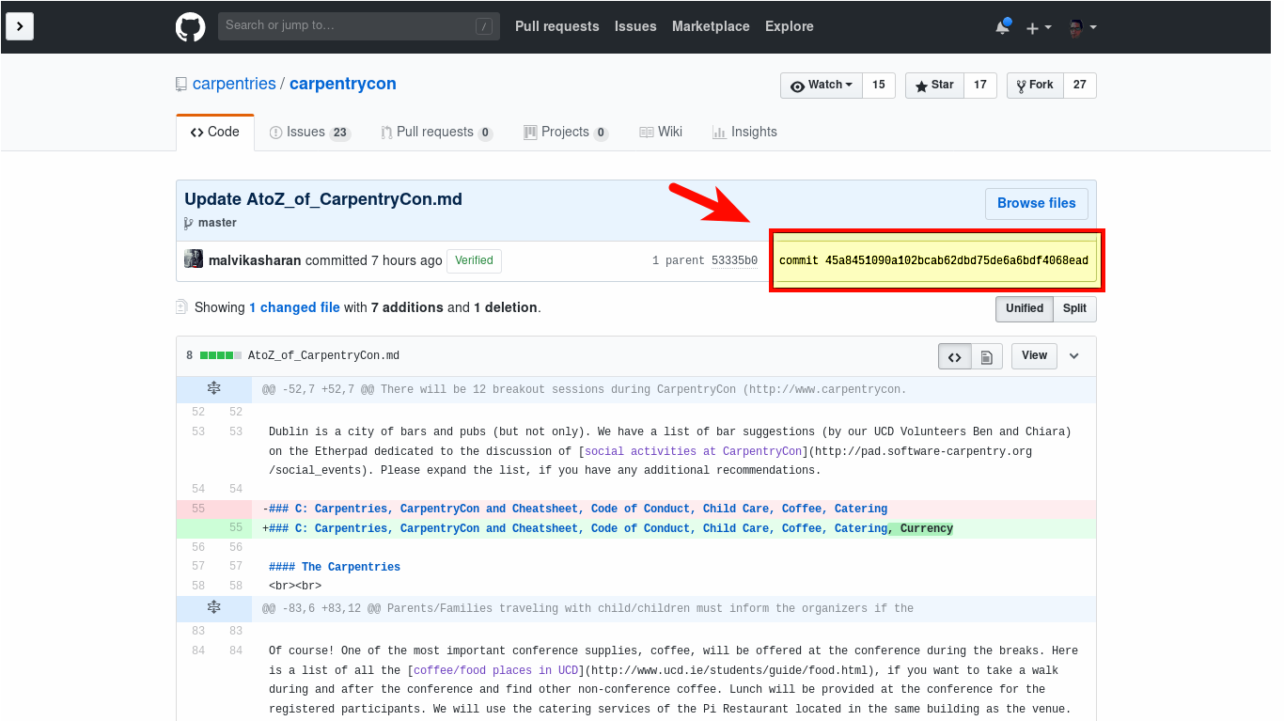
What is a commit hash?
Notes:
Una de los contenidos fundamentales, desde mi punto de vista el más importante entre las lecciones de software carpentry es el de manejo de control de versiones usando Git. Y algo que nos llama la atención es el hash que se asocia a cada commit. Son una cadena de caracteres extraños que se asocian la acción realizada, considero que para muchos no especialistas merece por lo menos una explicación sencilla que requiere construir una base conceptual.
----
One of the fundamental contents, from my point of view the most important among the carpentry software lessons is the version control management using Git. And something that strikes us is the hash that is associated with each commit. They are a string of strange characters associated with the perfomed action, I think that for many non-specialists deserves at least a simple explanation that requires building a conceptual basis.

Slide 3
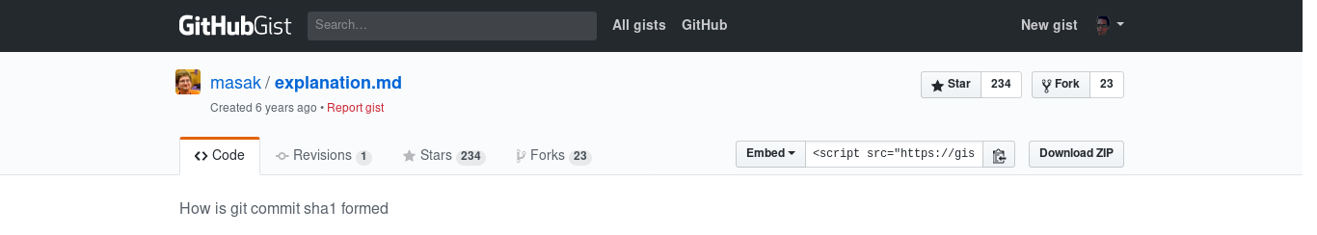
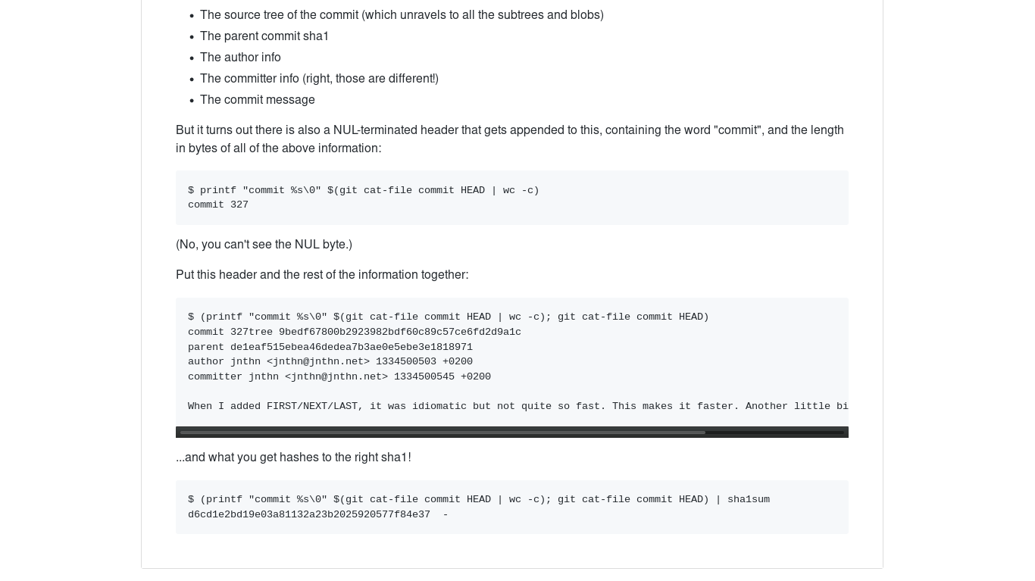
What is a sha1sum?
For Git “It's purely a consistency check. The security parts are elsewhere”. Linus Torvalds
https://gist.github.com/masak/2415865
Notes:
Si exploramos dentro de la documentación de github, y entre el propio contenido de los usuarios de Github encontramos que el commit está asociado con el contenido del cambio realizado, el árbol de los commit, el autor y el commiter y el propio mensaje del commit. Vemos que los commit están enlazados por su historia. Y también vale la pena despejar dudas sobre las características del algoritmo utilizado, una función hash puede utilizarse tanto para integridad como privacidad.
----
If we explore within the github documentation, and among the Github users' own content, we find that the commit is associated with the content of the change made, the commit tree, the author and commiter, and the commit message itself. We see that the commits are linked by their history. And it's also worth clearing up any doubts about the characteristics of the algorithm used, a hash function can be used for both integrity and privacy.

Slide 4
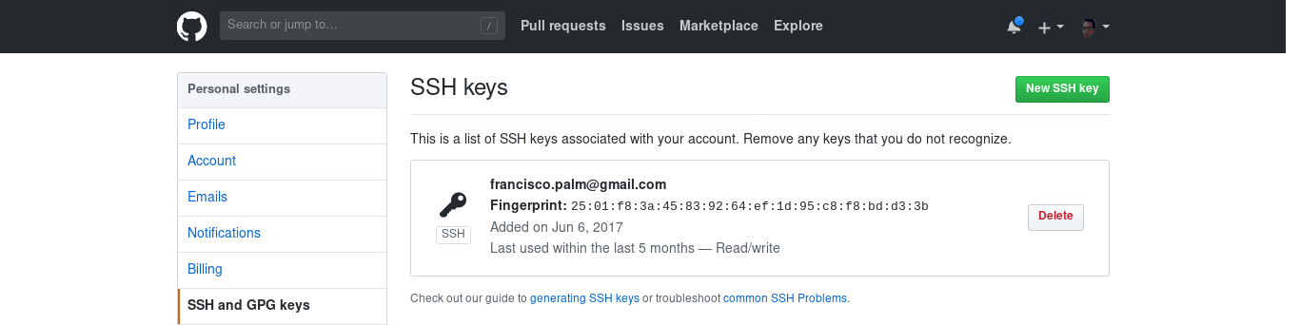
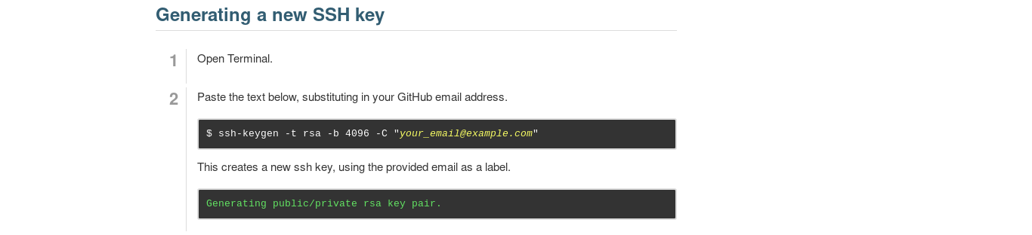
The security parts...
What happen when SSH or GPG keys are generated?
RSA Key pair?
Notes:
Si vamos a las partes de seguridad hay diversos aspectos, pero uno clave es la privacidad de la comunicación entre nuestro equipo y los servidores remotos. En este caso nos encontramos con la necesidad de utilizar una “pareja de claves”, lo cuál nos lleva a los mecanismos de encriptación simétrica y asimétrica. Existen analogías con el uso de cuentas bancarias en línea y uso de servicios en la nube que son de gran utilidad para todos los usuarios: cerrar las sesiones, uso de equipos de acceso frecuente.
----
If we go to the security parts there are several aspects, but a key one is the privacy of communication between our computer and remote servers. In this case we are faced with the need to use a "key pair", which leads us to symmetric and asymmetric encryption mechanisms. There are analogies with the use of online banking accounts and cloud services that are very useful for all users: logout, use of frequently accessed computers.

Slide 5
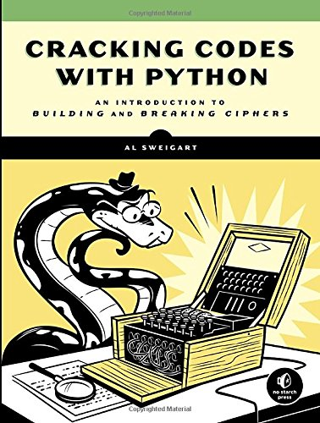
Cracking Codes with Python teaches complete beginners how to program in the Python programming language.
...
The final chapters cover the modern RSA cipher and public key cryptography.
Black magic or accessible content?
Notes:
Si, es un tema que tiene cierta complejidad, pero eso no quiere decir que sea imposible de explicar. Alex Sweigart ha publicado un libro (que antes se llamaba “hacking secret cyphers”) que hace el recorrido desde los fundamentos de Python hasta una implementación sencilla del cifrado RSA (Rivest, Shamir, Adleman) que es la base de muchos sistemas contemporáneos de clave pública. Esta es una buena oportunidad de dar elementos a las personas de como funcionan estos sistemas y porque podemos confiar en ellos.
----
Yes, it's a complex subject, but that doesn't mean it's impossible to explain. Alex Sweigart has published a book (formerly called "hacking secret cyphers") that takes the journey from the fundamentals of Python to a simple implementation of RSA encryption (Rivest, Shamir, Adleman) which is the basis of many contemporary public key systems. This is a good opportunity to give people an insight into how these systems work and why we can trust them.

Slide 6
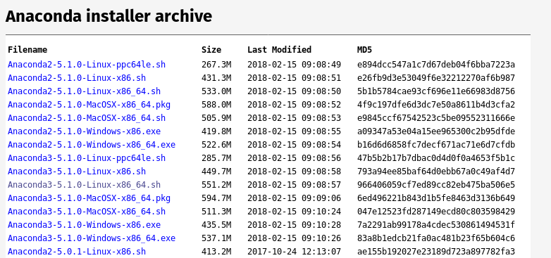
How to use this information?
Is important?
Notes:
Otra situación frecuente es cuando como preparación para la realización de un taller de Software Carpentry nos toca descargar varios componentes de software y nos encontramos con otro hash al lado del nombre de los archivos que estamos descargando. En ese momento aparece otro nuevo término que se da por sobreentendido: MD5. No solamente es confuso para las personas que no tienen conocimientos de computación, sino que la mayoría no conoce en detalle como funciona, ¡y nos advierten que es inseguro en Wikipedia!
----
Another frequent situation is when in preparation for a Carpentry Software workshop we have to download several software components and we find another hash next to the name of the files we are downloading. At that point, another new term that is taken for granted appears: MD5. Not only is it confusing for people who don't have computer skills, but most of them don't know in detail how it works, and we were warned on Wikipedia that it's unsafe!

Slide 7
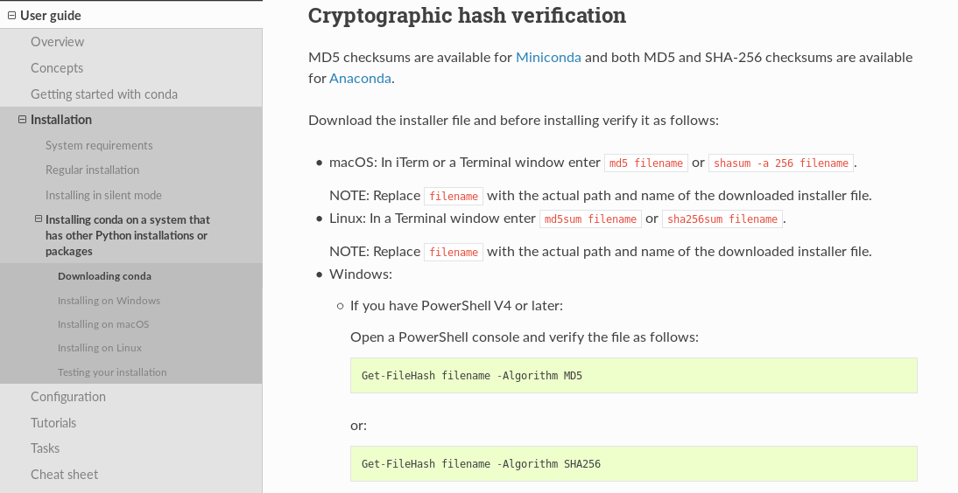
Enough and comprehensive?
Notes:
En la documentación de Anaconda nos dan una información acerca de como podemos utilizar esta información para verificar la integridad de los archivos descargados, pero no nos dicen que tipo de resultado nos debemos esperar, y que podemos hacer si algo parece estar incorrecto. Mucho menos nos explican como funciona el sistema completo, y nos dan información de otra función hash, la SHA256 que la Wikipedia nos señala como una alternativa más segura, y en la página de descargas no nos muestra este hash por defecto.
----
The Anaconda documentation gives us information about how we can use this information to verify the integrity of downloaded files, but does not tell us what kind of result to expect, and what we can do if something appears to be wrong. Much less explain how the complete system works, and give us information about another hash function, the SHA256 that Wikipedia points out as a safer alternative, and the download page does not show us this hash by default.

Slide 8
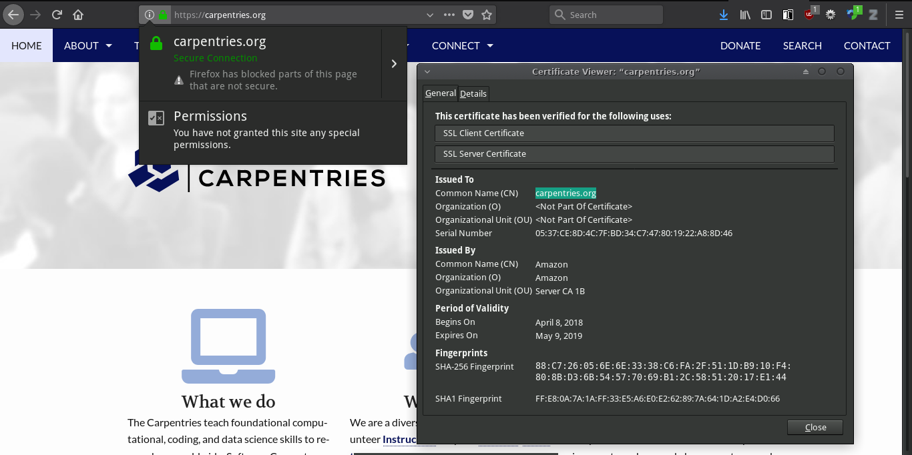
Certificates are important?
Do you use bank services on-line?
Notes:
Cambiando de tema, muchas veces necesitamos realizar desarrollos web o al menos supervisarlos, para nuestro sitio web personal, para compartir datos junto con los resultados de investigación, lo que llamamos “investigación reproducible”. Publicar información en Internet conlleva de inmediato riesgos, no solamente para quien los pone a disposición sino también para los usuarios de la información que están confiando en nuestro nombre. Esta información podría ser alterada y para evitarlo es que se utilizan los certificados.
----
Changing the subject matter, we often need to do web developments or at least monitor them, for our personal website, to share data along with research results, what we call "reproducible research". Publishing information on the Internet carries immediate risks, not only for those who make it available but also for the users of the information who are trusting in our name. This information could be altered and to avoid it is that the certificates are used.

Slide 9
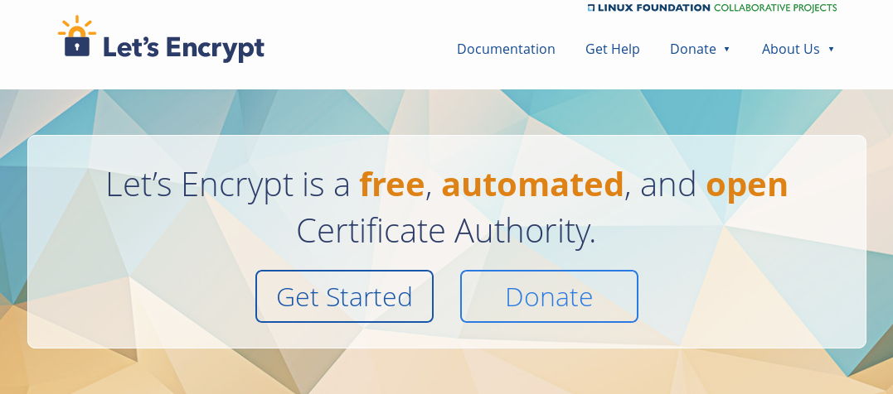
Do you know that now is easy and cheap to obtain certificates?
Notes:
En la actualidad, y desde hace poco tiempo, poco más de dos años existe una entidad certificadora, esto es, una organización que sirve de referencia para decirnos que podemos confiar en un determinado sitio web, llamada Let’s Encrypt fundada por Electronic Frontier Foundation, Mozilla, CISCO entre otros, que nos permite generar certificados digitales de una forma gratuita y abierta. Esto es de enorme importancia para poder construir entre todos una Internet más seguro, y hasta hace poco era un gran negocio para unos pocos.
----
At present, and for a short time now, there is a certification entity, that is, an organization that serves as a reference to tell us that we can trust a certain website, called Let's Encrypt, founded by Electronic Frontier Foundation, Mozilla, CISCO and others, which allows us to generate digital certificates for free and openly. This is of enormous importance in order to build a safer Internet together, and until recently it was a big business for a few people.

Slide 10
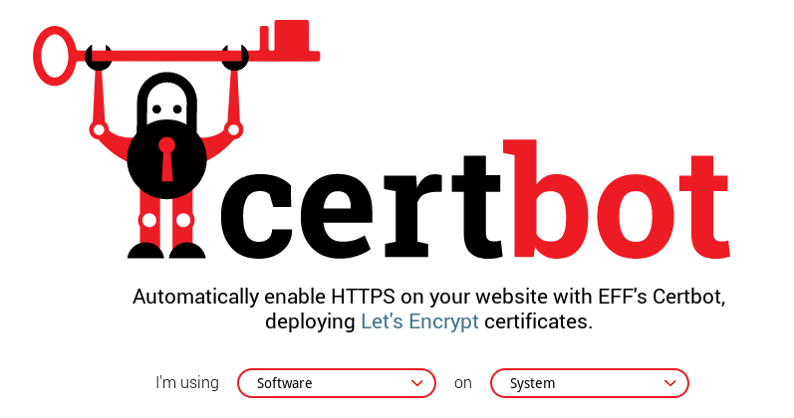
Very easy!
$ sudo certbot –apache
0 0,12 * * * python -c 'import random; import time; time.sleep(random.random() * 3600)' && certbot renew
Notes:
Además, existe el certbot, que nos permite automatizar, como enseñamos en las lecciones del terminal, como realizar estas configuraciones. Sería un gran aporte que parte de nuestras lecciones de criptografía fundamental tuviesen un tutorial de como configurar un sitio web que consiste en: generar un certificado, colocarlo en un lugar del sistema de archivos y programar sus actualizaciones usando cron, una herramienta de gran utilidad en sistemas linux (y Mac, y Windows que va a incluir un terminal Bash) para programar operaciones.
----
In addition, there is certbot, which allows us to automate, as we show in the lessons of the terminal, how to make these configurations. It would be a great contribution if part of our fundamental cryptography lessons had a tutorial on how to configure a website that consists of: generating a certificate, placing it in a place in the file system and programming its updates using cron, a very useful tool in linux systems (and Mac, and Windows that will include a Bash terminal) to schedule operations.

Slide 11
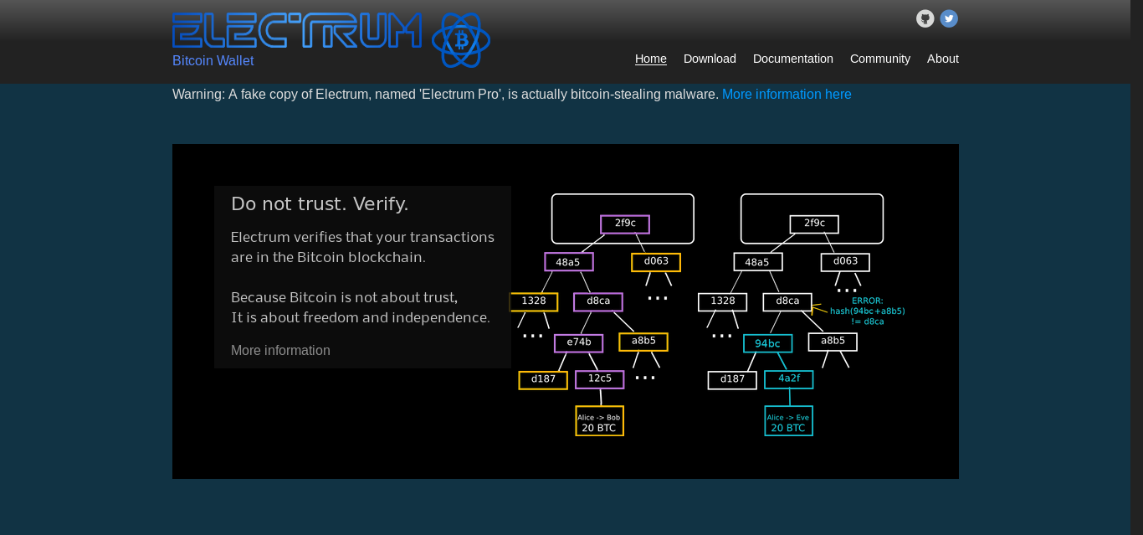
Is also very easy create a Bitcoin wallet
to understand public key cryptography
Notes:
Algo muy importante es el manejo de recursos. En una comunidad global sin duda nos puede interesa manejar medios de pago que nos permita compartir recursos económicos sin muchas de las limitaciones, a veces insensatas, que impone el sistema bancario para manejar nuestro dinero. Más allá del revuelo que ha causado el bitcoin como una forma fácil de hacer rica a la gente, que no lo es, utiliza principios de cartografía similares a la generación de hashes para los commits de git que encadena información de segura, lo que se conoce como blockchain.
----
Something very important is resource management. In a global community we can certainly be interested in managing means of payment that allow us to share economic resources without many of the limitations, sometimes foolish, that the banking system imposes to manage our money. Beyond the hype that bitcoin has caused, as an easy way to make people rich, which it isn't, it uses hash mapping principles similar to git commits that chain secure information, known as blockchain.

Slide 12
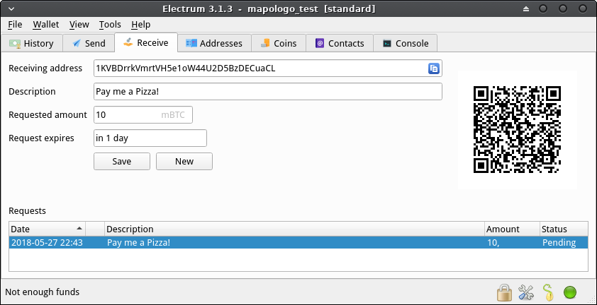
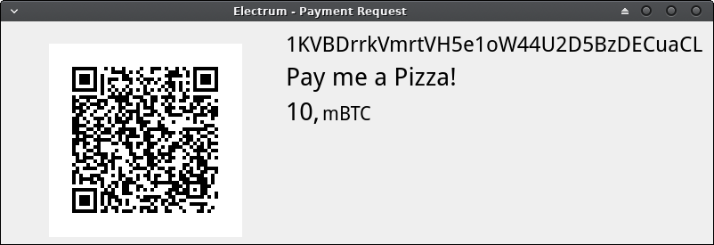
And receive payments!
In case of doubt use testbeds
Notes:
Es mucho más sencillo de lo que parece crear una billetera para crear pagos con criptomonedas, y existen herramientas de código abierto como Electrum, desarrollada en Python, que nos permite y crear y manejar nuestras cuentas en bitcoins Eventualmente este tipo de tecnología se puede adaptar para monedas locales. Recuerden que los aliados deberían utilizar recursos económicos para apoyar las causas que defienden, este tipo de medios pueden ser un apoyo muy importante para realizar esta posibilidad.
----
It's much simpler than it seems to create a wallet to make payments with cryptocurrencies, and there are open source tools like Electrum, developed in Python, which allows us to create and manage our bitcoins accounts. Eventually this type of technology can be adapted for local currencies. Remember (for our 1st keynote) that allies should use financial resources to support the causes they are advocating for, and this type of media can be a very important support to realize this possibility.

Slide 13
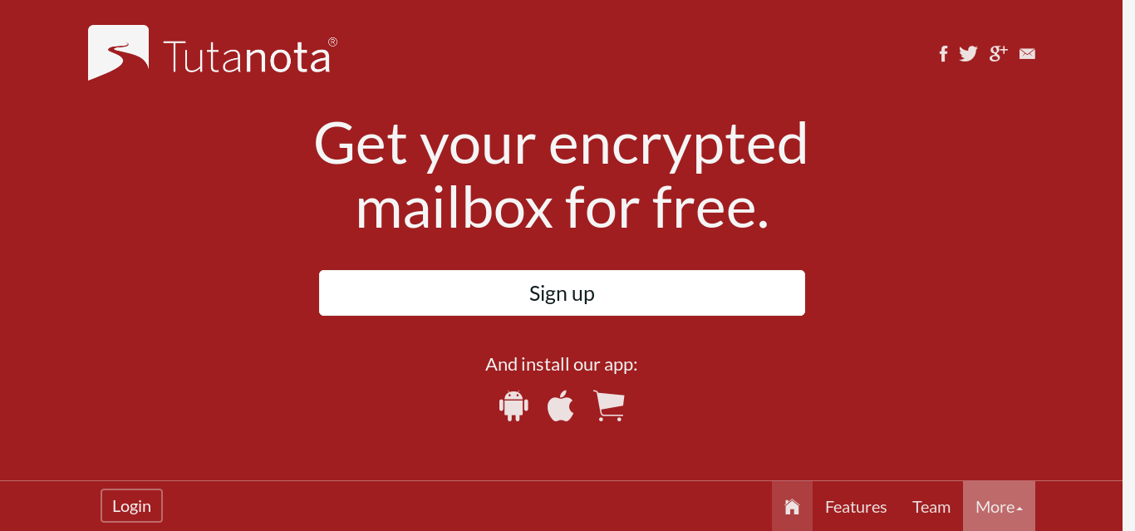
Why you may need to encrypt your emails? How?
Notes:
Hay otras destrezas que son más fáciles de explicar su utilidad como la necesidad de garantizar nuestra privacidad mientras utilizamos el correo electrónico. Existen herramientas para el uso de correo que dicen garantizar nuestra privacidad pero no contamos con mayores elementos para estar seguros por nosotros mismos que todo ocurre de forma correcta, aparte que se mantiene la necesidad de generar nuestras propias claves (GPG) como ocurría con Git y contar con conocimiento para manejarlas correctamente.
----
There are other skills that are easier to explain such as the need to ensure our privacy while using email. There are tools for the use of mail that claim to guarantee our privacy but we have no major elements to be sure for ourselves that everything happens correctly, apart from the need to generate our own keys (GPG) as it happened with Git and have knowledge to handle them correctly.

Slide 14
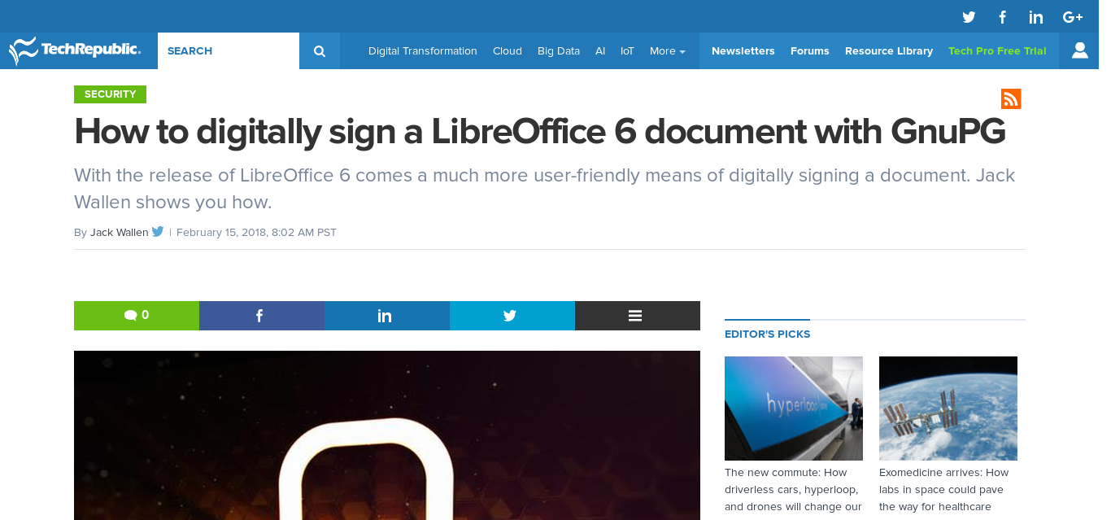
Why you would need to sign digitally a document?
Notes:
Igualmente, por diversas razones, los documentos en el futuro serán digitales y con frecuencia necesitamos estar seguros que, al igual que los commits, sean auténticos, pero además, como parece no asegurar un algoritmo como SHA1, debemos tener garantías que sean auténticos y como verificarlo. Necesitamos tener una idea correcta de lo que implica generar y manejar firmas digitales, un trabajo que no solamente tiene un valor considerable para la administración de las instituciones sino por el impacto ambiental de no depender del papel.
----
Likewise, for various reasons, documents in the future will be digital and we often need to be sure that, like commits, they are authentic, but also, as it seems that an algorithm like SHA1 is not secure, we need to have guarantees that they are authentic and how to verify them. We need to have a good idea of what it takes to generate and manage digital signatures, a job that not only has considerable value for the administration of institutions but also for the environmental impact of not relying on paper.

Slide 15
We really need it?
How to prioritize it?
How we can implement it?
Which approach would be useful?
Notes:
Dicho lo cual, ¿estamos de acuerdo en qué las destrezas básicas en criptografía pueden ser tan importantes en la actualidad como las destrezas en programación ya que están en una forma de razonar acerca de la gestión de la información?. Todo es codificación, recordemos Unicode o los colores RGB, y la criptografía es un hacking de la codificación para expandir sus capacidades. Entonces, ¿Cuáles serían las destrezas fundamentales? ¿Cuáles herramientas de software utilizaríamos? ¿Cuál será la mejor estrategia de aprendizaje?
----
That said, do we agree that basic cryptographic skills can be as important today as programming skills because they are a way of reasoning about information management? Everything is coding, remember Unicode or RGB colors, and cryptography can be seen as a hack of encoding to expand its capabilities. So, what would be the fundamental skills? What software tools would we use? What will be the best learning strategy?

